Slide 1
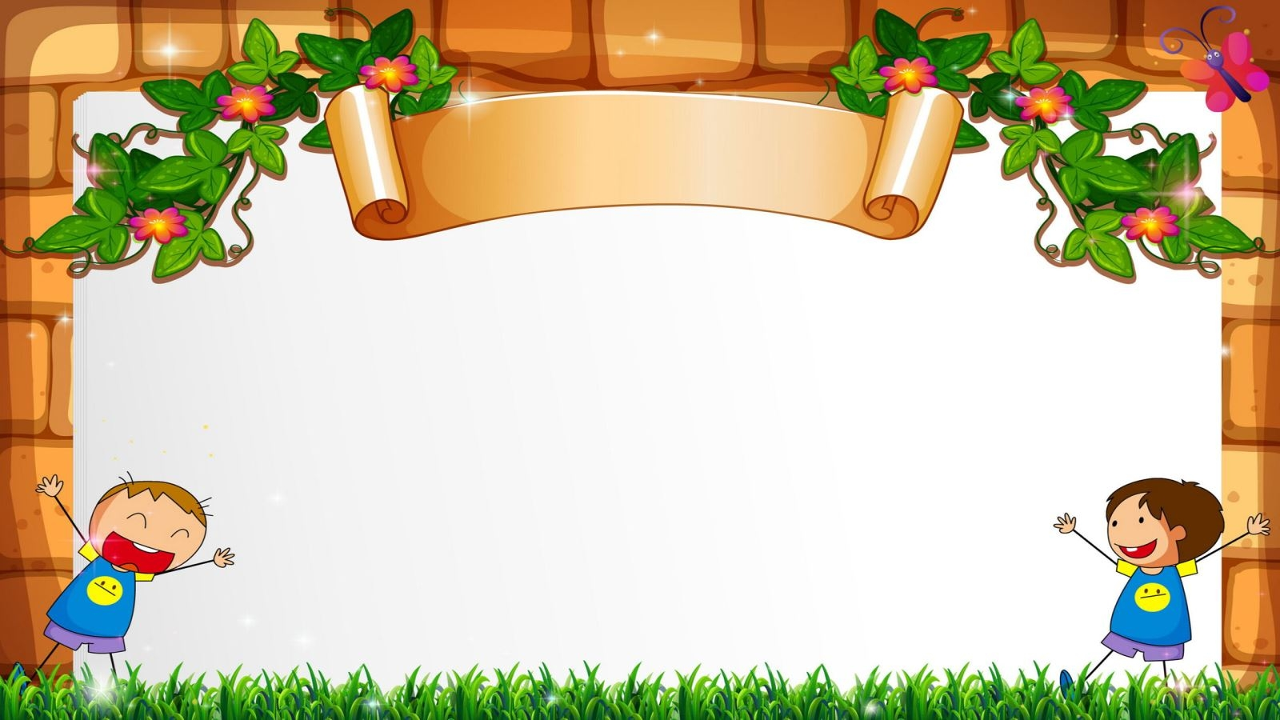
WELCOME TO ENGLISH CLASS 3A3
Teacher: Pham Thi Hong

Slide 2


Slide 3
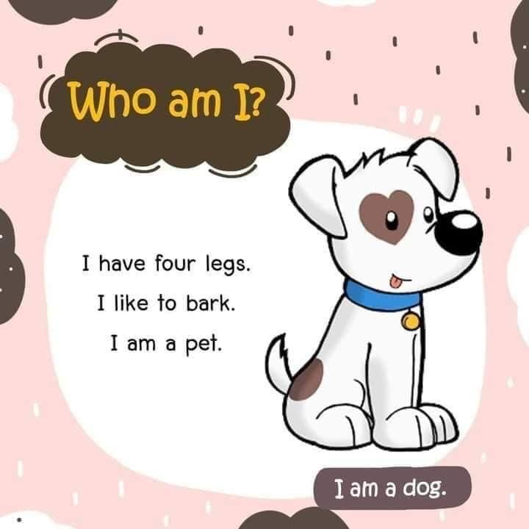

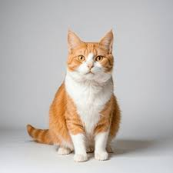
I have four legs.
I like to eat fish.
I can say “Meow, meow”.

Slide 5
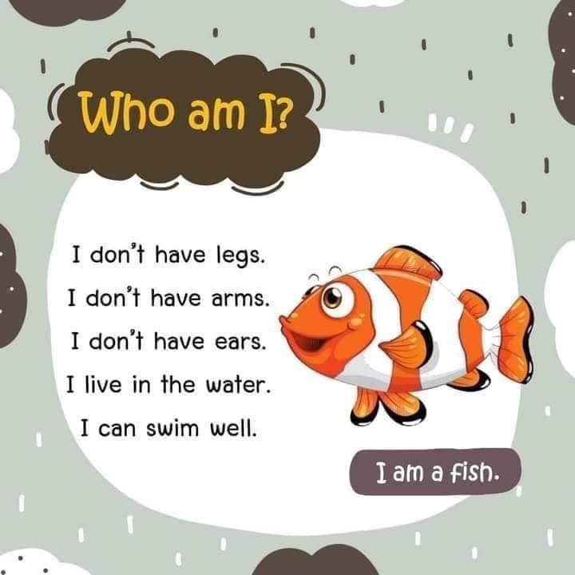

Slide 6
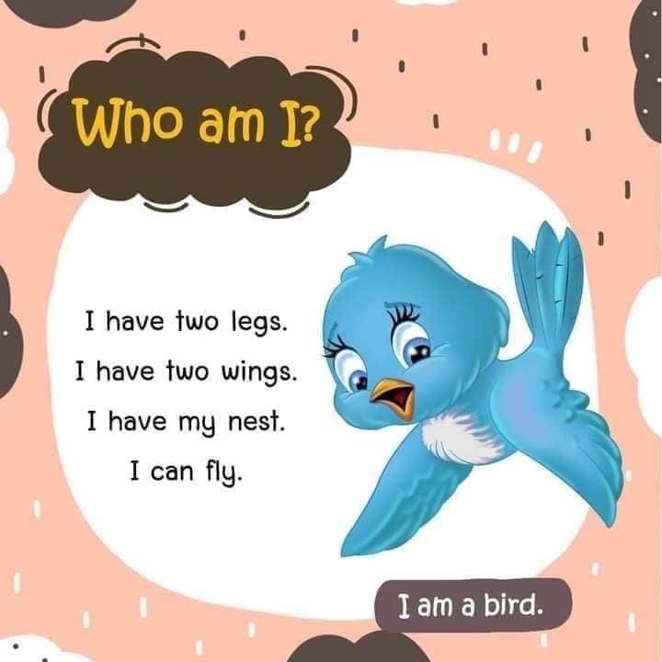

Slide 7
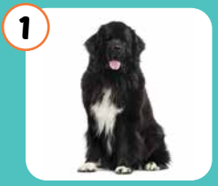
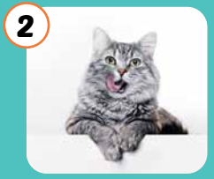
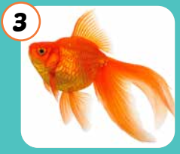
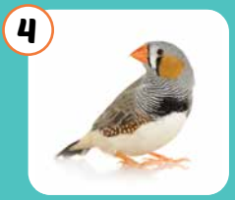
Click each English word to hear the sound.
dog
cat
fish
bird
/dɑːɡ/
con chó
/kæt/
con mèo
/fɪʃ/
con cá
/bɜːrd/
con chim
Notes:
GV giới thiệu từ vựng, CCQ

Slide 8
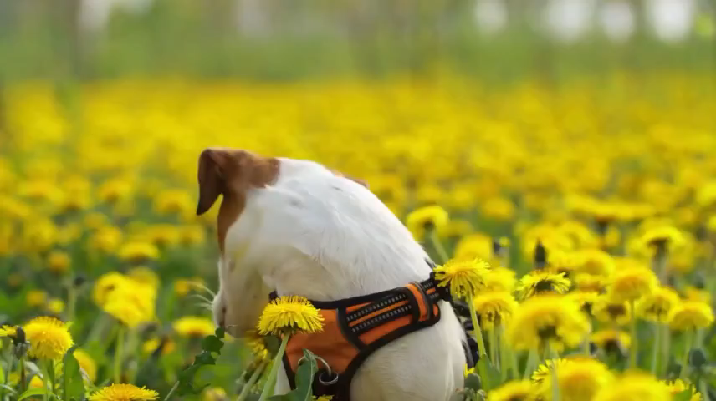

Slide 9

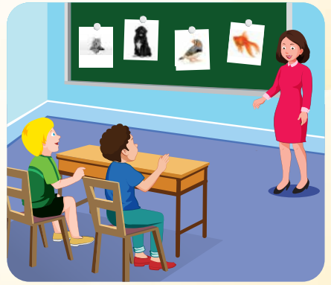
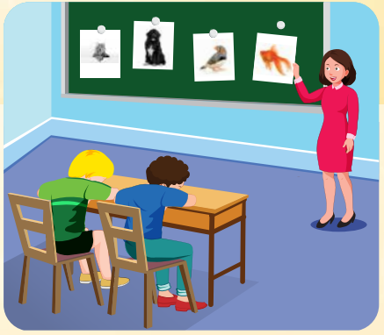
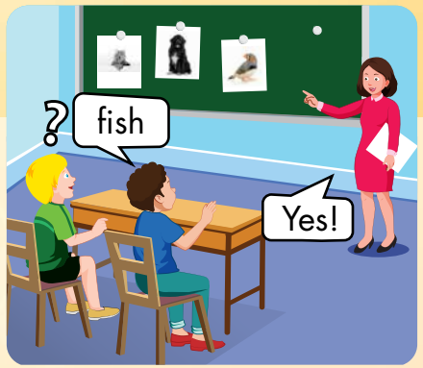
Notes:
GV cho chạy hiệu ứng theo thứ tự, hướng dẫn trò chơi, ICQ

Slide 10


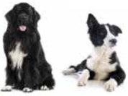
like
I like dogs.

Slide 11


love
I love birds.

Slide 12
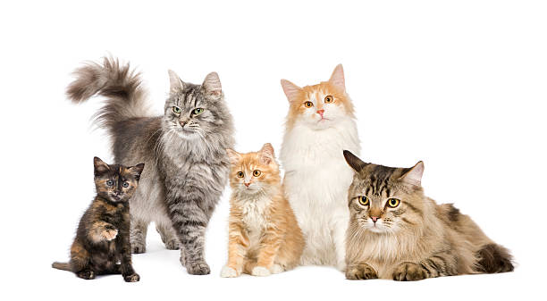

don’t like
I don’t like cats.

Slide 13



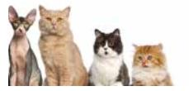
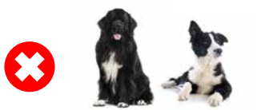
Click on each picture to hear the sound.
I
like
my cat.
I
love
cats.
s
I
don’t like
dogs.
Notes:
GV chạy hiệu ứng theo thứ tự, nhấn vào hình của từng câu để nghe đọc

Slide 14




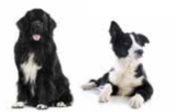

4
1
6
1
2
5
SPIN
5
2
3
6
4
3
Notes:
GV dùng vòng quay để HS chọn số ngẫu nhiên. Khi chọn vào ô số nào thì sẽ làm câu cho số đó

Slide 15

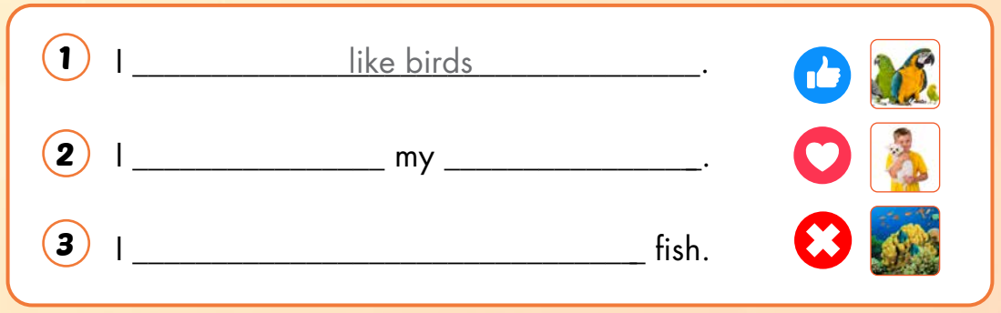
love
dog
don’t like

Slide 16
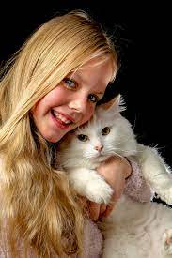
REARRANGE SENTENCES
TO MAKE THE PASSAGE
1.This is my cat.
2.She is 3 years old.
3.Her name is Miu.
4.My name is Sarah.
5.I love her very much.
6.Hello, everyone!

Slide 17
1.This is my cat.
2.She is 3 years old.
3.Her name is Miu.
4.My name is Sarah.
5.I love her very much.
6.Hello, everyone!

Slide 18
Hello, everyone! My name is Sarah. This is my cat. Her name is Miu. She is 3 years old. I love her very much.

Slide 19
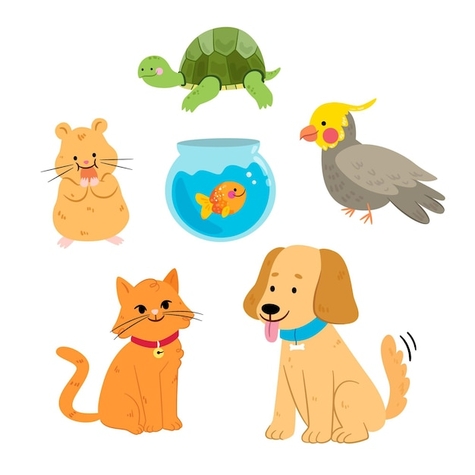
TALK ABOUT YOUR PET

Slide 20

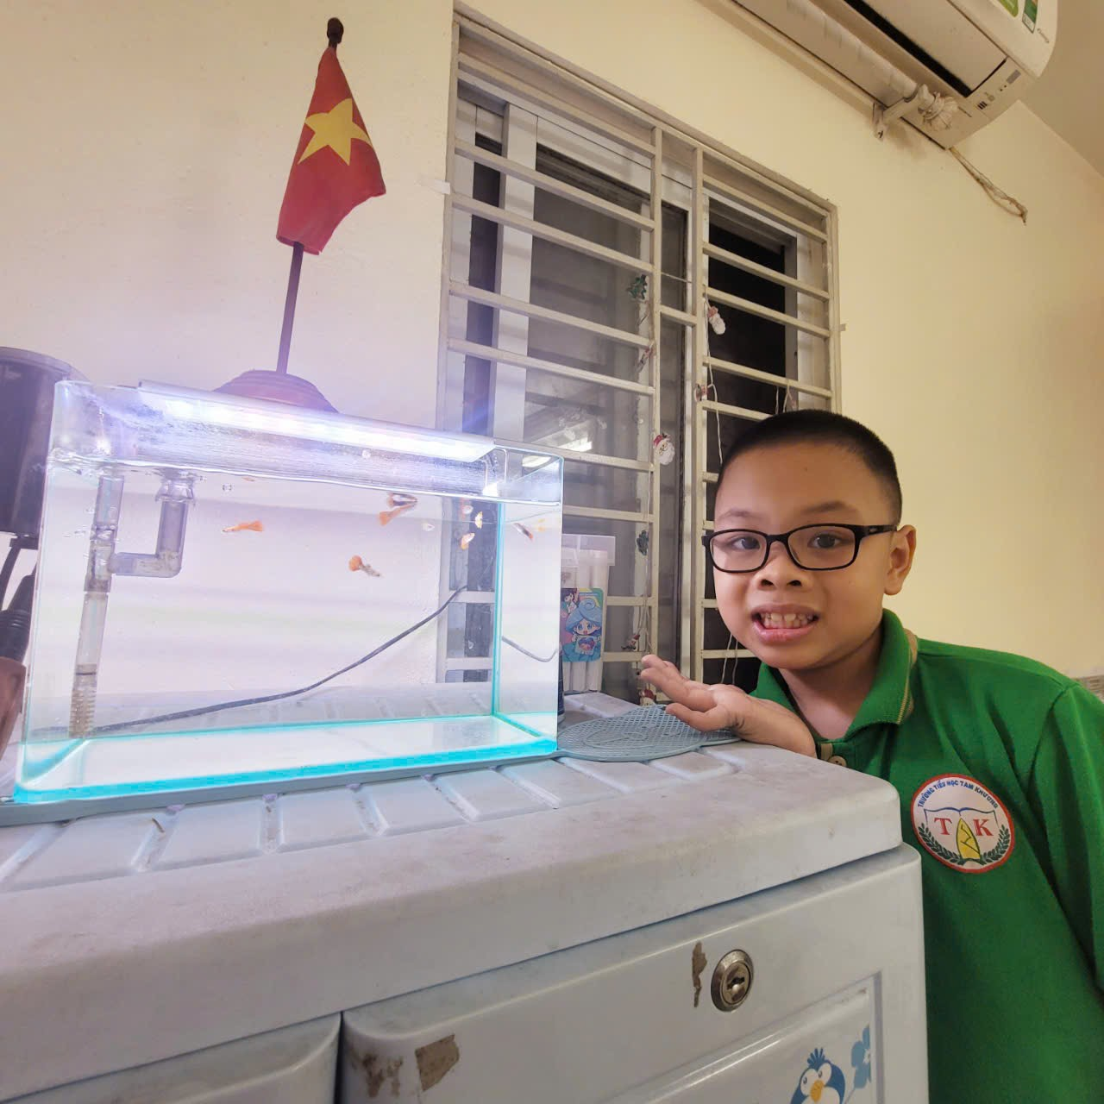

Slide 21
Today’s lesson
Vocabularies:
dog
cat
fish
bird
Structures:
I like my cat.
I love cats.
I don’t like dogs.

Slide 22
Thanks for your attendance

Slide 24
like
love
don’t like

Slide 25
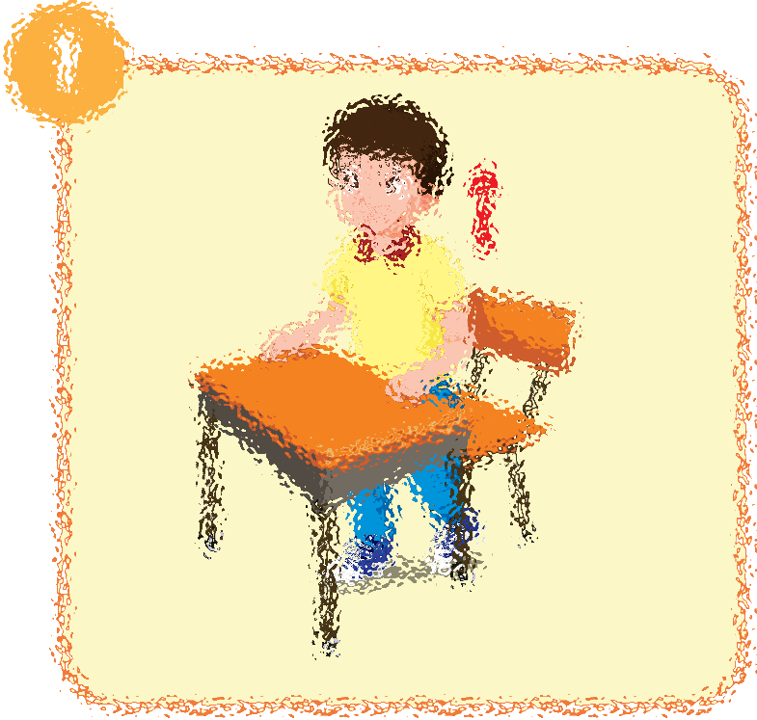

Click on the picture to hear the sound.
stand up

Slide 26

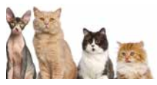
1
2
3
4
5
6
7
8
12
9
10
11
Notes:
Memory game. GV nhấn vào ô để mở, nếu HS chọn 2 hình không giống nhau, GV nhấn vào hình tròn để đóng hình lại, HS phải nhớ những hình đã mở.

Slide 27
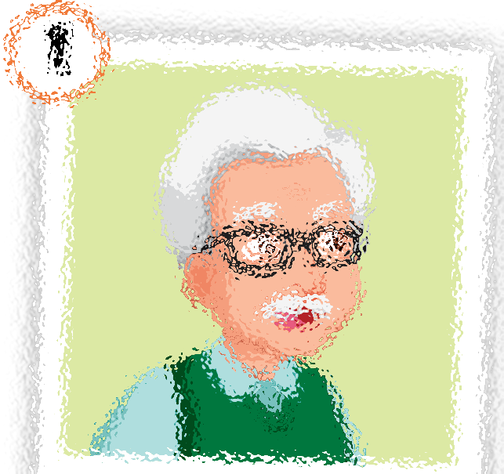
GUESSING GAME
Click on the picture to hear the sound.
grandfather
Notes:
Review lại bài cũ bằng trò chơi nhìn hình (đã làm mờ) để đoán từ. Slide này là để GV trình bày hoạt động và demo.

Slide 28

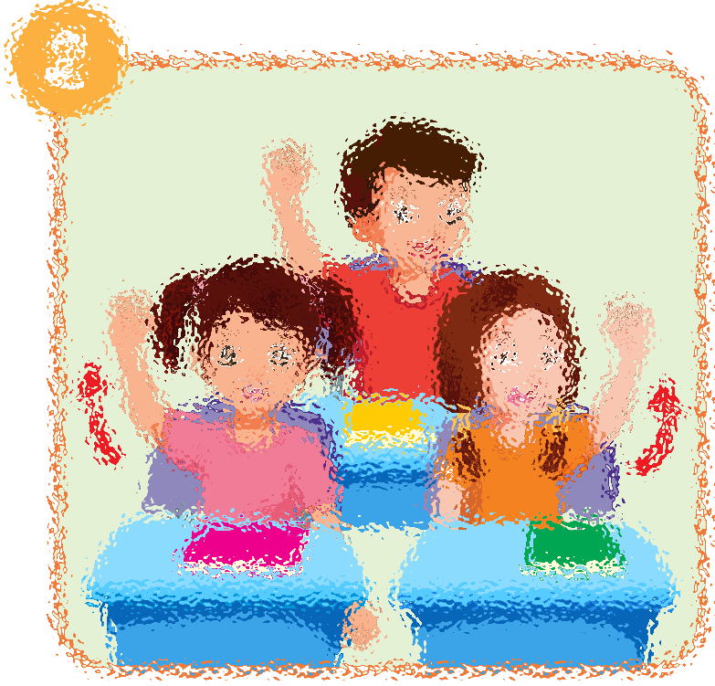
Click on the picture to hear the sound.
hands up

Slide 29



dog
s
fish
fish
dog
cat
cat
s
bird
bird
s
Notes:
GV lưu ý dạng số nhiều của các từ vừa học

Slide 30
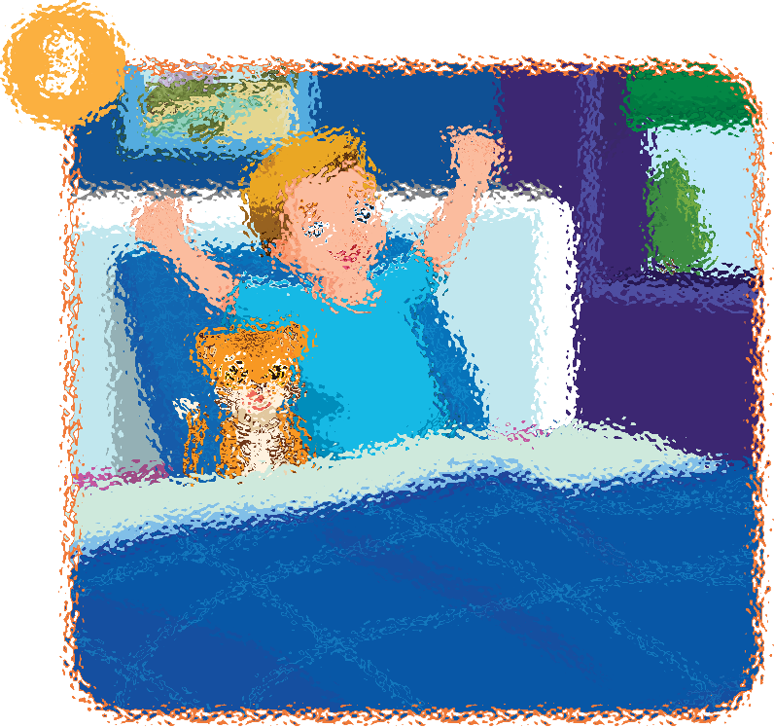
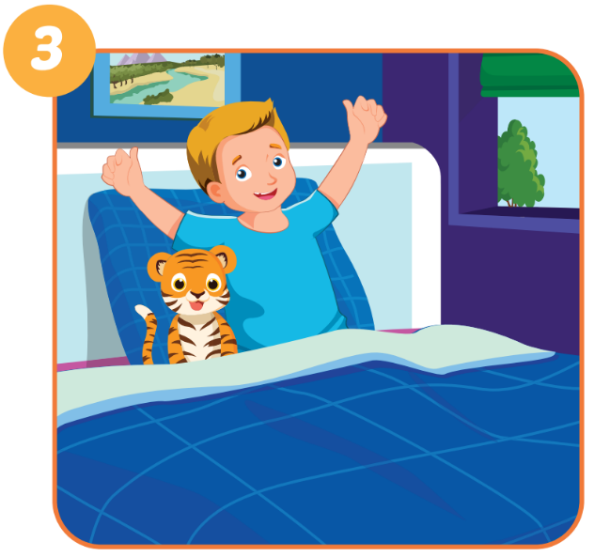
Click on the picture to hear the sound.
wake up

Slide 31
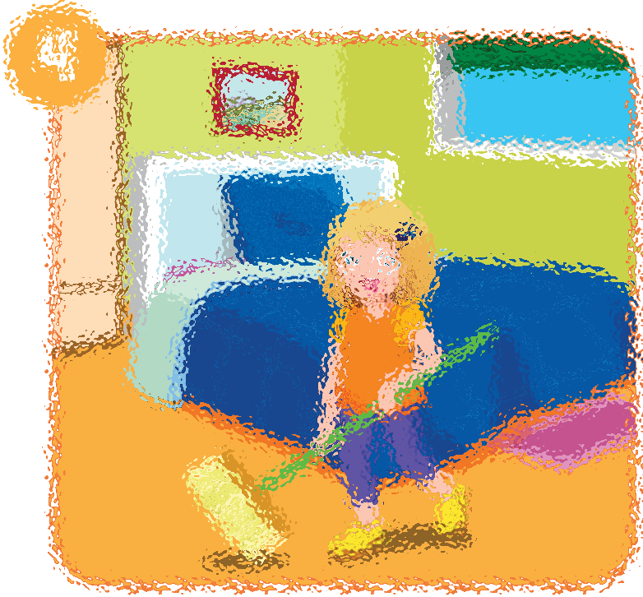

Click on the picture to hear the sound.
clean your room

Slide 32


Click on the picture to hear the sound.
do your homework

Slide 33

It’s time to learn …

Slide 34
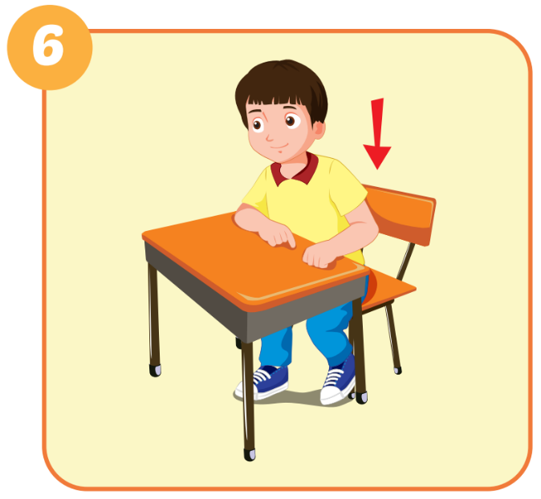
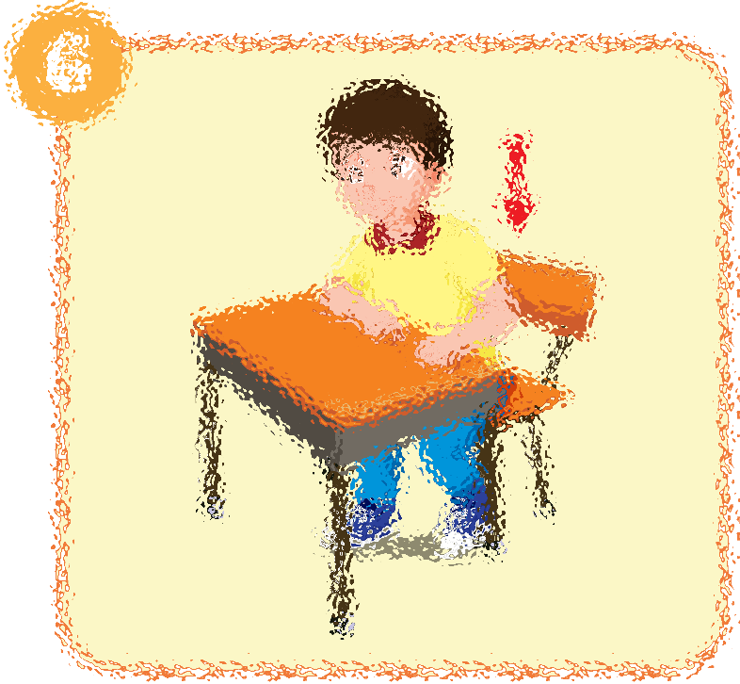
Click on the picture to hear the sound.
sit down

Slide 35

LET’S PASS THE BALL!
Notes:
Sau khi HS nhớ lại bài cũ, GV cho chơi trò chơi pass the ball để tạo không khí vui vẻ cho lớp học. HS xếp thành vòng tròn. GV để flashcards vào túi nút, úp phần hình vào trong, xáo trộn trật tự, để vào giữa vòng tròn. Khi GV bật nhạc lên, HS sẽ chuyền quả bóng, đến khi nào nhạc dừng, HS nào đang cầm quả bóng sẽ chọn ngẫu nhiên 1 flashcard trong túi và đọc to.

Slide 36
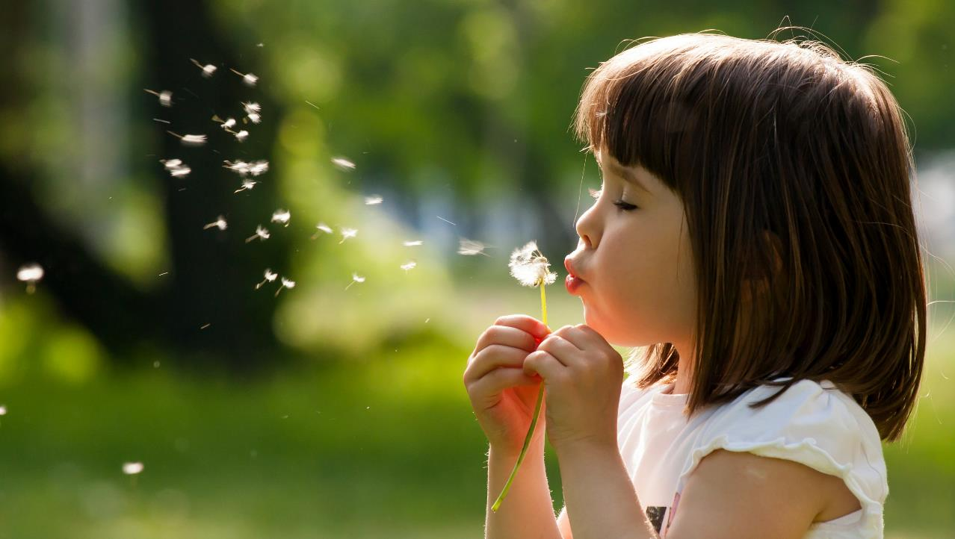
Enjoy your day!

Slide 37
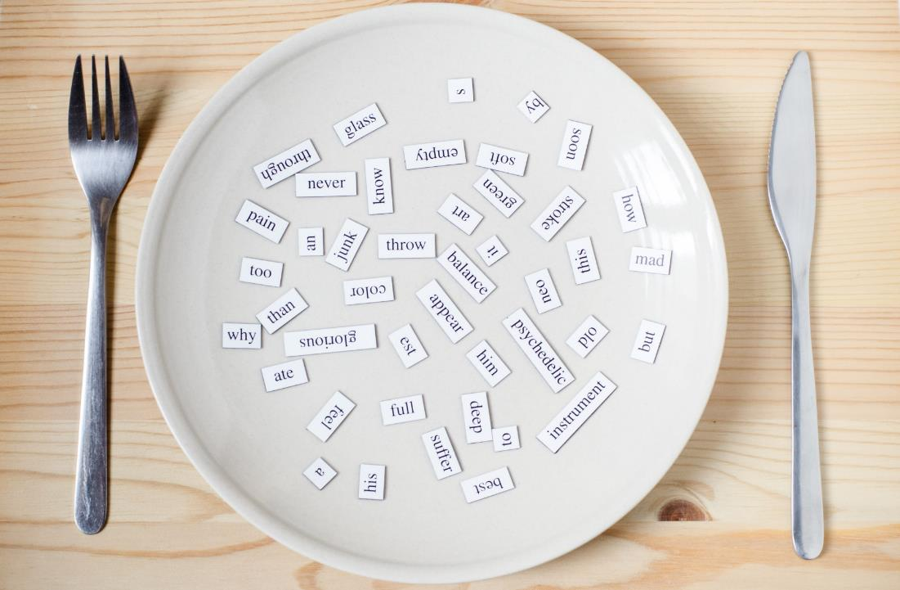
Structures
I like my cat.
I love cats.
I don’t like dogs.

Slide 38



Read and choose the correct answer.
A
B
C
1. I love my fish.
2. I don’t like birds.
3. I like my dog.

Slide 39

Speaking
Notes:
Work in pair

Slide 40
Put the words in correct order.
1. cats / don’t / like / I.
I don’t like cats.
2. love / my / I / fish.
I love my fish.
3. birds / I / like.
I like birds.

Slide 41

Workbook
p. 24

Slide 42

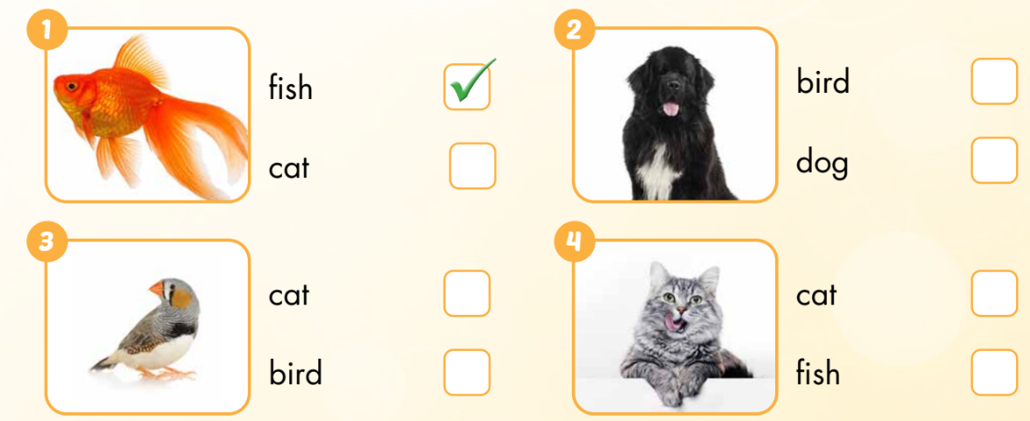




Slide 43

CONSOLIDATION

Slide 44
Go around the class and ask 3 friends about the animals they love, like and don’t like.
Name
An
cat
dogs
birds
Hoa
Nam
Notes:
GV giới thiệu hoạt động HS sẽ đi vòng quanh lớp và hỏi ý kiến của 3 bạn về các loại động vật bạn yêu mến, thích, và không thích. GV chuẩn bị handout cho HS.

Slide 45

WRAP-UP

Slide 46
Homework
Practice the vocabularies and structure; and make sentences using them.
Do the exercises in Tiếng Anh 3 i-Learn Smart Start Workbook (page 24)
Prepare the next lesson (page 34 SB)
Play the consolidation games in Tiếng Anh 3 i-Learn Smart Start DHA App on www.eduhome.com.vn

